Slide 1
第二章 汇总统计

Slide 2
2.1 数据的分布中心
关于数据集合的集中趋势的测度
1. 中位数 （Median）: 将数据从小到大排序，
中间位置的观测值
将n 个数据排序：x₁ ≤ x₂ ≤ … ≤ x_{n}
(1) min = x₁
(2) max= x_{n}
(3) 中位数: 处于中间位置的观测值

Slide 3
观测值个数是奇数时的中位数：
例如:
1, 7, 11, 4, 13 ( n =5)
步骤 1. 排序
步骤 2.
1, 4 , 7 , 11 , 13
中位数= 7

Slide 4
观测值的个数是偶数时的中位数：
例如:
1, 7, 11, 4, 13, 19 ( n=6)
步骤 1. 排序
1, 4 , 7 , 11 , 13 , 19
步骤 2.
中位数 = (7+11)/2=9
中位数是唯一的

Slide 5
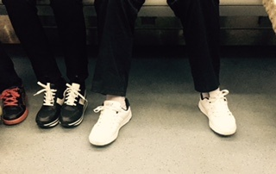
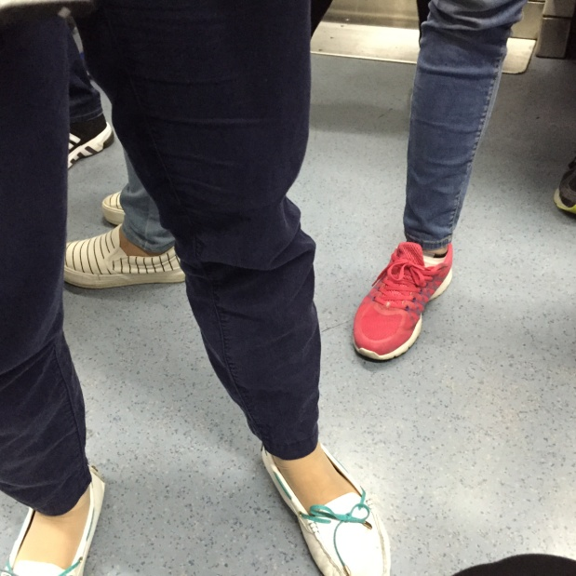

2. 众数（ Mode）：出现频次最多的观测值
例 1:
11, 18, 11, 3, 7, 10, 9, 9, 11, 6
众数= 11
众数的意义：
服装、鞋帽的生产和销售企业为了掌握消费者的需求和偏好，会关心这些商品的款式、尺码、规格、颜色的众数。
—— 流行款式 、流行色

Slide 6
众数可以不唯一
例 2.
11, 18, 11, 3, 7, 10, 9, 9, 11, 6, 9
例 3. 某小饭馆在一周内的每日顾客数量.
92, 84, 70, 76, 66, 80, 71
众数 = 11, 9
数据过于分散时，统计众数没有意义。

Slide 7
例 4: 某公司职工的教育背景 .
最高学历 频数
初中 15
高中 200
大学 185
硕士 55
博士 70
其他 25
总计 550
众数 =
注意: 对于定性数据，不存在平均值和中位数.
高中

Slide 8
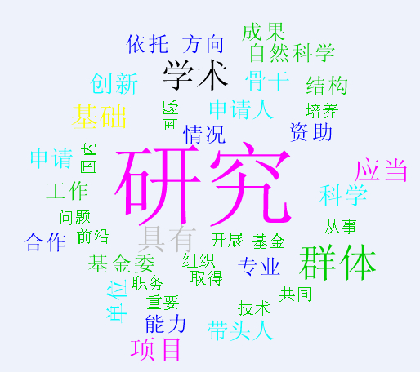




不同国家创新群体的资助导向比较（2014）
加拿大
中国
德国
日本
澳大利亚
通过查找国外科研基金组织的官方网站，收集了创新研究群体项目的资助资料。文本分析内容包括：项目简介、项目定位、申请条件、评审标准。

Slide 9
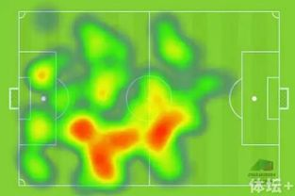
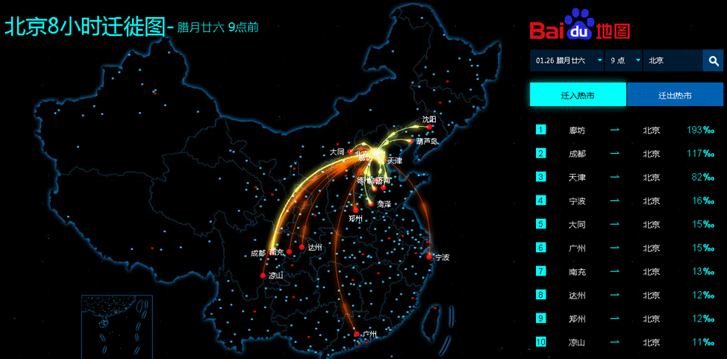
案例. CCTV《数据说春运》
百度地图春节人口迁徙大数据
（2014年1月25日 上线）
热点图
选择地图中的时间，可查看3个数据指标排名：
热门迁入城市
热门迁出城市
最热线路

Slide 10
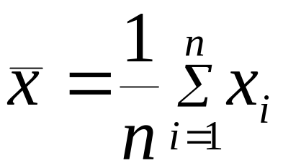
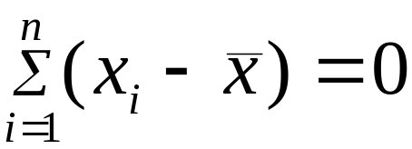
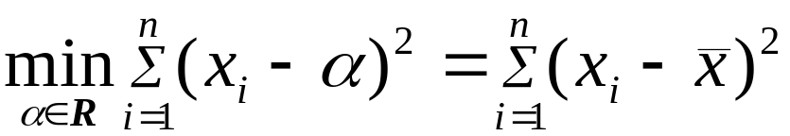
3. 均值 （Mean)
性质：
(1) 观测值与均值的离差和为零
例如.
31 , 38, 45, 50 均值= 41
-10, -3, 4, 9 总和=0
(2)观测值与均值的离差的平方和取到最小值
思考：文本集合的均值怎么计算？

Slide 11
均值、中位数和众数之间的关系
对称分布
均值 = 中位数 = 众数
右偏分布
众数 < 中位数< 均值
左偏分布
均值< 中位数< 众数

Slide 12
均值、中位数和众数之间的比较
例 1: 业余歌手大奖赛
11名裁判
(1) 9.9，9.3，9.3，9.3，9.2，8.9，8.8，8.8，8.7，8.5，8.4
众数 = 9.3
中位数 = 8.9
均值 = 9.01

Slide 13
问题: 谁的意见最有代表性？
（2）复赛：
9.9，9.3，9.3，9.2，9.2，8.8，8.8，8.8，8.7，8.5，8.4
众数 = 8.8
中位数 = 8.8
均值 = 8.99
众数的稳健性是最差的

Slide 14
情形 3:
9.9，9.3，9.3，9.2，9.2，8.8，8.8，8.8，8.7，8.5，0.4
众数 = 8.8
中位数 =8.8
均值 = 8.26
均值最容易受极端值的影响

Slide 15
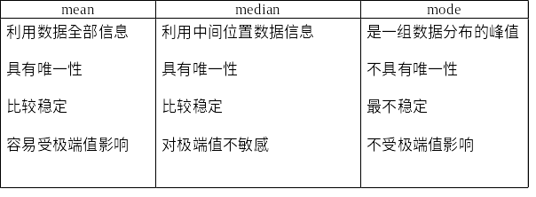
比较：均值、中位数、众数

Slide 16
应用建议：
（1）对于名义变量，描述集中趋势的办法是:
（2）对于顺序变量，描述集中趋势的最常用的办法是:
（3）对于定量变量，一般使用平均值。
但当数据的直方图显示出是非对称
（偏斜）分布时，常常使用中位数。
众数
中位数

Slide 17
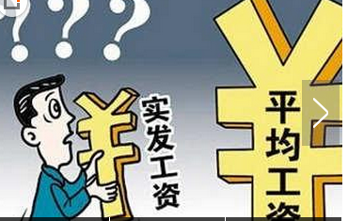

减税降费： 调整社平工资计算方法
李克强总理2019年3月26日主持召开国务院常务会议，落实降低社会保险费率部署。
北京2017年社会平均工资月均8467元，年均101599元
社保缴费基数——社平工资：
原有的职工平均工资是根据城镇单位上报的劳动情况表汇计算而来（不包括私营单位和个体工商户）
造成企业社保基金负担过重,增加了企业的人工成本。特别对于劳动密集型企业或微利企业（2017年北京市最低工资标准为2000元/月），影响则更为突出。

Slide 18
2.2 数据离散程度的测量
（Measures of Dispersion）
例题: 某车间有甲、乙两人，加工某零件质量；
质量数据：直径（mm)
甲： 0.7，0.7，0.8，0.8，0.8，0.8，1.0，1.1
众数 = 0.8, 中位数= 0.8, 均值 = 0.8375
乙：0.4，0.5，0.7，0.8，0.8，0.9，1.2，1.4
众数 = 0.8, 中位数 = 0.8, 均值 = 0.8375
问题： 谁是师傅？

Slide 19
极差（ Rang）:
最大值与最小值之间的差距
甲工人： R = 1.1- 0.7 = 0.4
乙工人： R = 1.4- 0.4 = 1.0
注意: 极差容易受到极端值的影响
R

Slide 20
2. 四分位极差（ Interquartile Rang）
将观测值按照升序排列:
x₁≤ x₂ ≤…≤ x_{n}
Q₁低四分位数 Lower quartile ( 25% Percentile)
Q₃高四分位数 Upper quartile ( 75% Percentile)
四分位极差 = Q₃ - Q₁

Slide 21
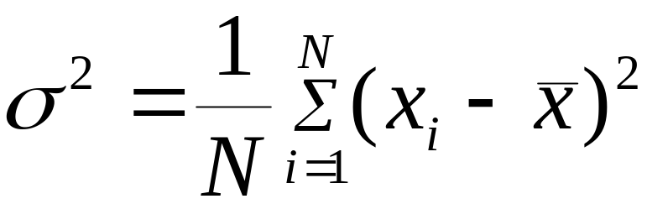
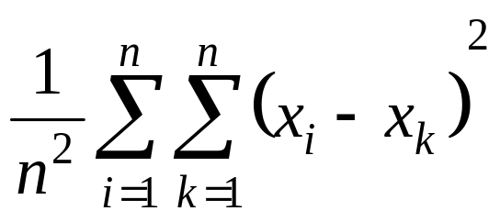
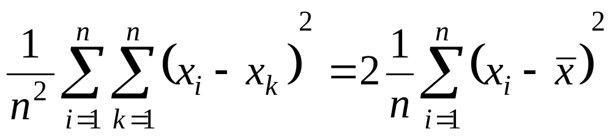
3. 方差 ( Variance )
问题：如何全面测度观测点集合的差异程度
例如：下面的 3 个观测集合，哪个总体差异最小？
合理的测量方式：考虑“点点之间距离”的平均值
不过，用下式计算更简单：

Slide 22
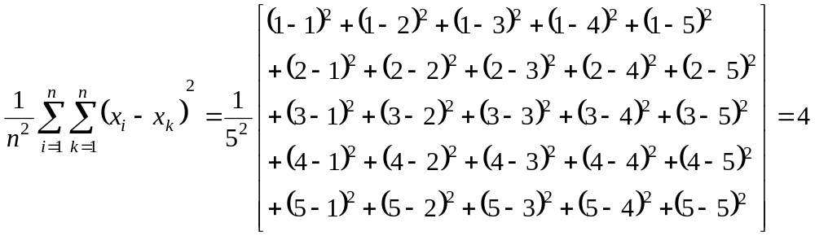
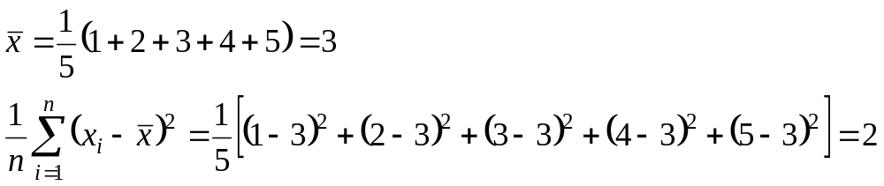
例如，有观测集合： 1，2，3，4，5
点点之间距离：
另一种方法：

Slide 23
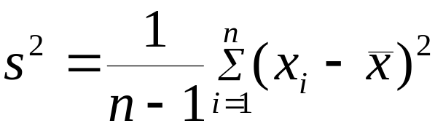
“方差”的定义：
思路：以均值为中心，测量所有观测值与均值的平均偏离程度。
总体方差：
样本方差：
问题: 这两个公式有什么区别?

Slide 24
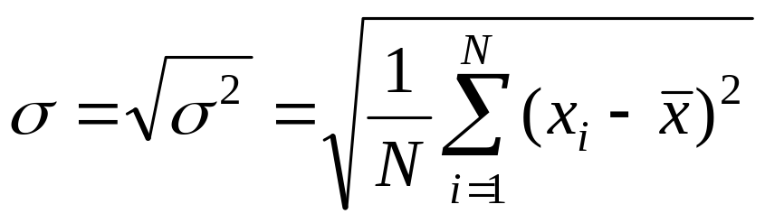
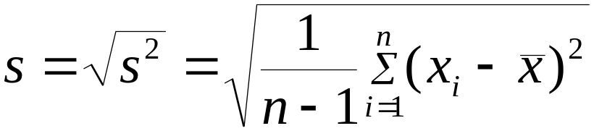
4. 标准差 （Standard Deviation）
优点：
问题： 均值相差很大的两组数据，是否可以直接比较它们的方差？
与原变量同量纲。

Slide 25
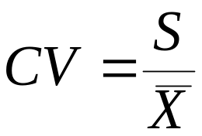
5、离散系数 （Coefficient of Variation）
注意: 均值相同或相近时，才可以用方差比较数据离散程度。
Example:
(4,5,6,7,8) (40,50,60,70,80)
mean=6 mean =60
s =1.4 s =14
C.V: 1.4/6=0.23 14/60=0.23

Slide 26

某大学经济管理专业学生各科成绩的箱线图
6、箱型图（Boxplot)
最小值
最大值
下四分位数
中位数
上四分位数
计算机
应用基础
英语
西方
经济学
对称
左尾
统计学
经济数学
右尾（成绩普遍偏低）

Slide 27
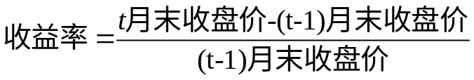
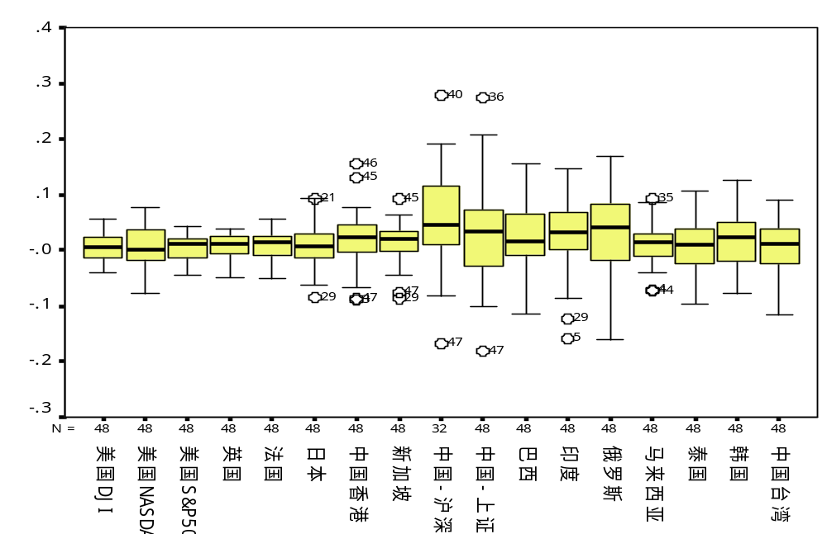
股市收益水平的国际比较
（2004-2007年各国/地区主要股指的月收益率）
国际成熟市场
亚洲
成熟市场
金砖四国
周边
新兴市场
成熟市场的月收益率普遍低于新兴市场，而且分布相对集中；金砖四国的月收益率是样本国家中最高的，而且，月收益率分布的离散程度高于周边新兴市场；其中，中国股市的月均收益水平最高，分布离散程度也比较高。

Slide 28
七家药厂的产品杂质含量（虚拟案例）
药厂1
药厂2
药厂3
药厂4
药厂5
药厂6
药厂7

Slide 29
2.3 案例分析
国家自然科学基金应急项目（2001年）
成思危主编：《诊断与治疗：揭示中国的股票市场》
经济科学出版社，2003年3月
中国股市的投机性特征分析（2000）

Slide 30
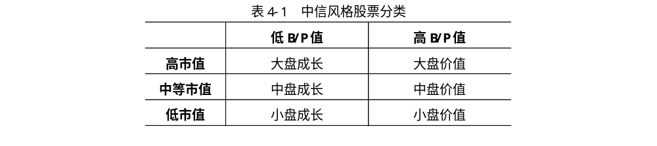
1、中信风格指数划分的股票风格分类
规模因素：以流通市值表示
净市值比（简称B/P值）：净资产除以总市值

Slide 31
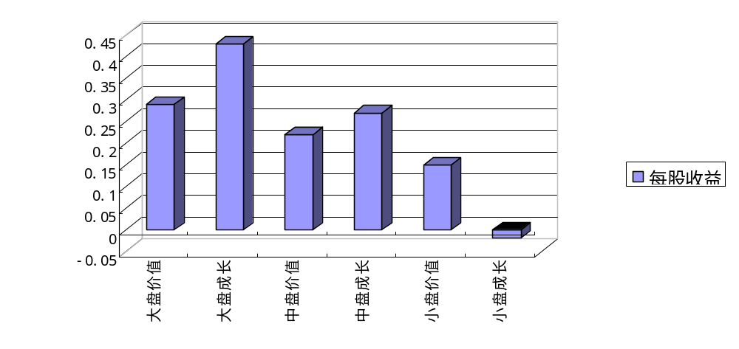
2、 六个风格指数的财务特征
六个风格股票的每股收益(2000)

Slide 32
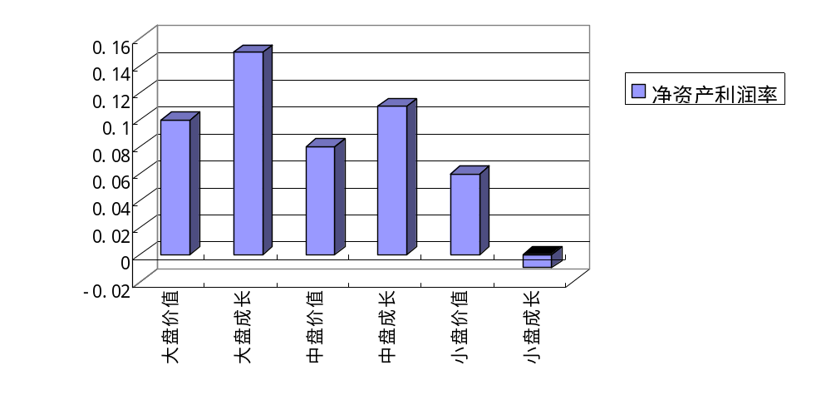
六个风格板块的净资产利润率(2000)

Slide 33
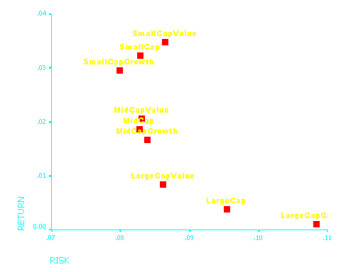
3、股市中“风险—收益不对称”的现象
中国股市风险-收益特征图（1998.1-2000.12）
Note:
LargeCap: CITIC100
MidCap: CITIC300
SmallCap: CITIC smallcap
Return: monthly index return
Risk: standard deviation
中国股市风险-收益特征图（1998.1-2000.12）

Slide 34
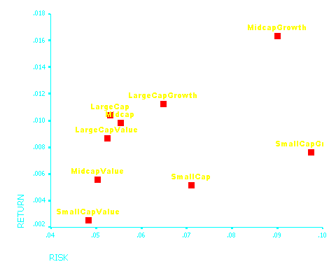
中国股市与成熟股市存在显著差异
美国股市风险-收益特征图（1998.1-2000.12）
Note:
LargeCap: RussellTop200
MidCap: Russellmidcap
SmallCap: Russell2000
Return: monthly index return
Risk: standard deviation

Slide 35
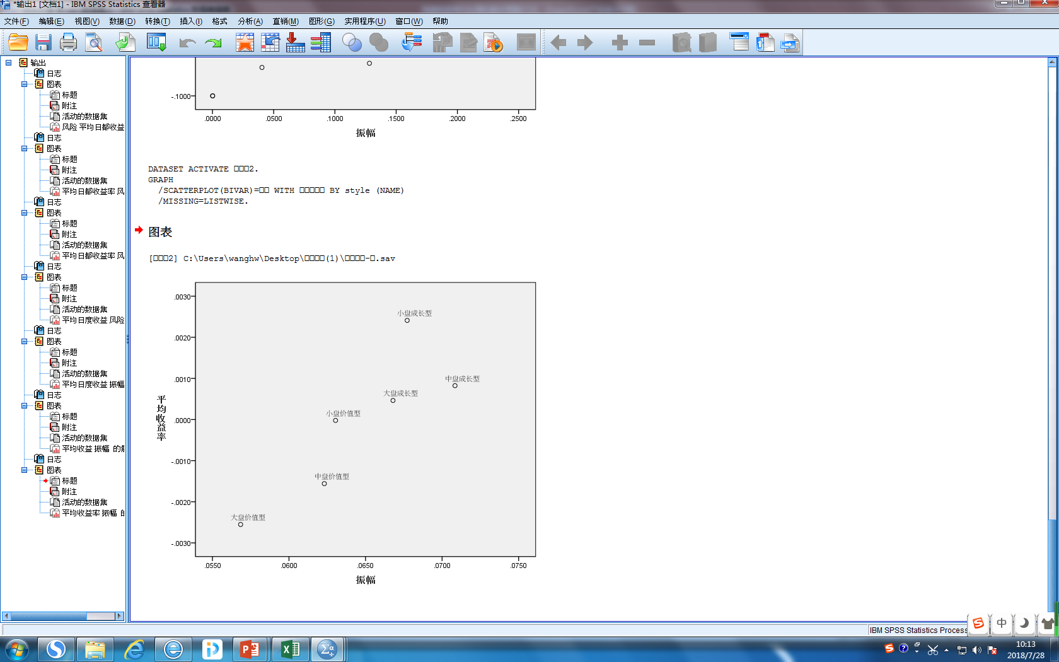
中国股市风险——收益特征
（2015.5.4- 2015.7.31）

Slide 36
作 业
请分组研究全班同学的: 性别、年龄、身高、体重、籍贯、星座 的数据，做汇总统计和描述性统计。

Slide 37
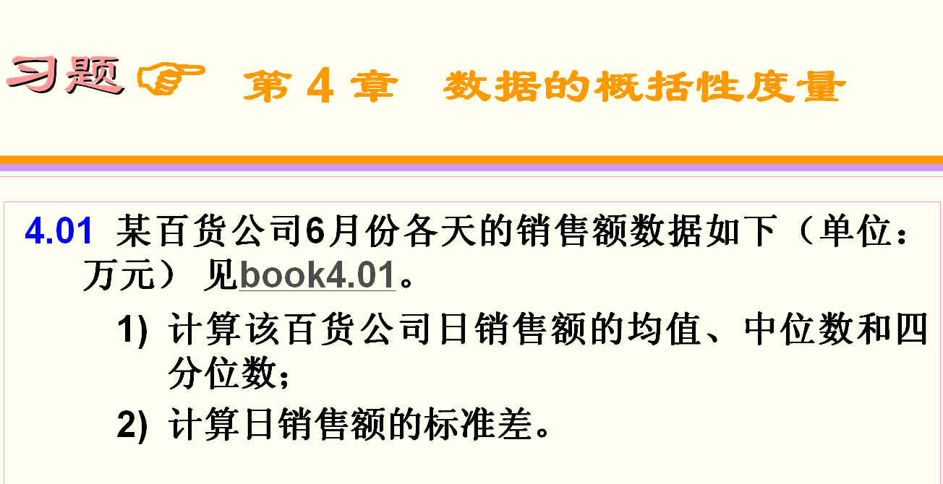
2.4 Excel 软件应用

Slide 38
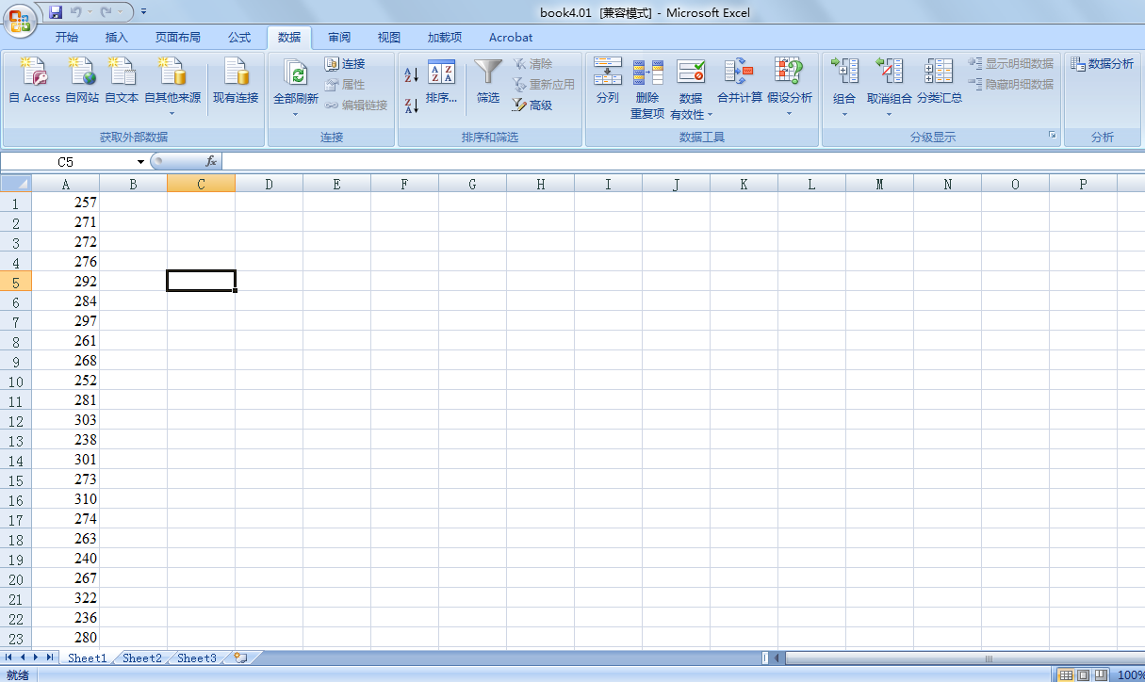
加载“数据分析”

Slide 39
数据→数据分析

Slide 40
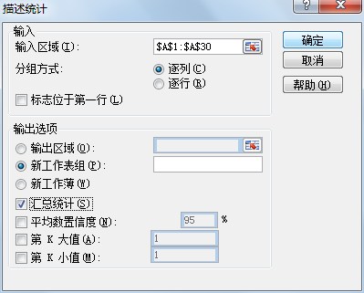
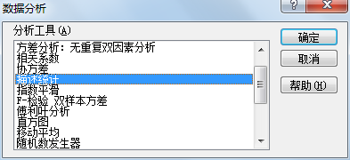
数据→数据分析→描述统计

Slide 41
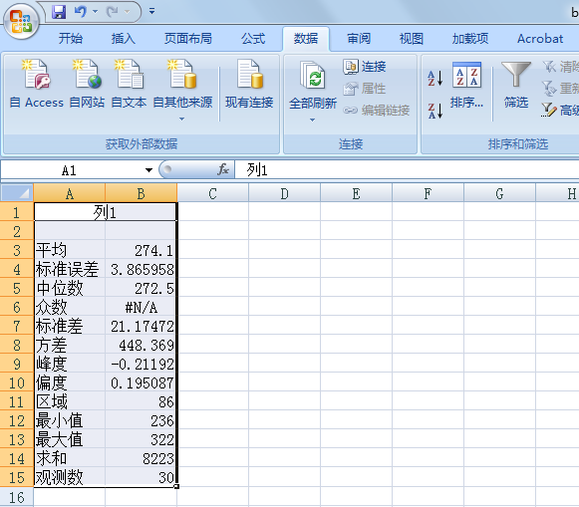

Slide 42
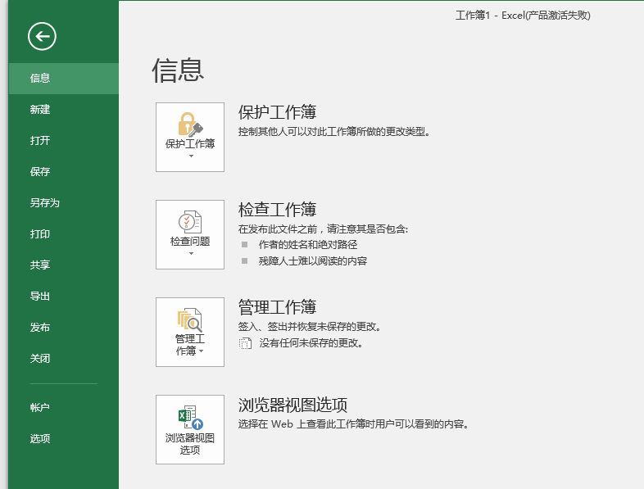

Slide 43
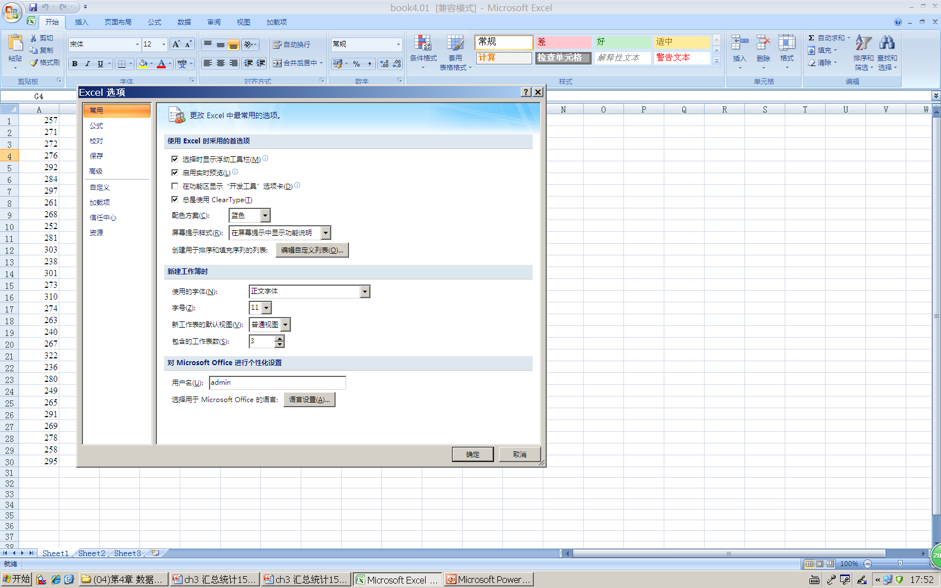

Slide 44
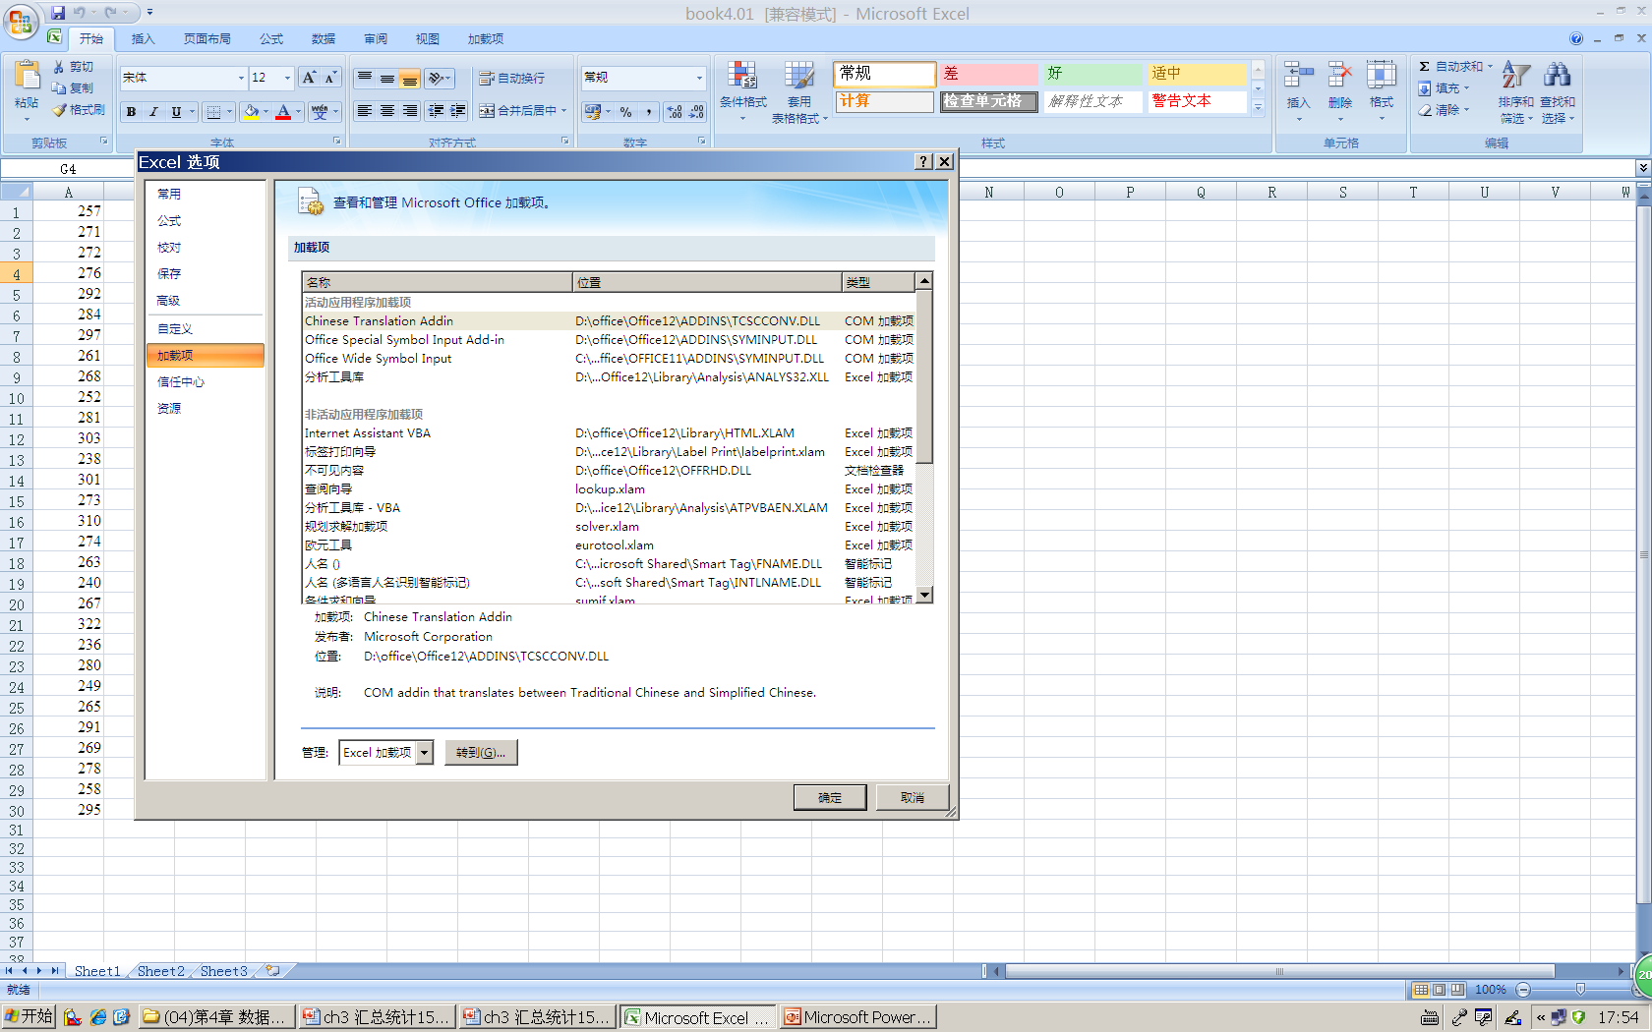

Slide 45
